Slide 1


Atelier internet des objets
26 mars 2021

Slide 2
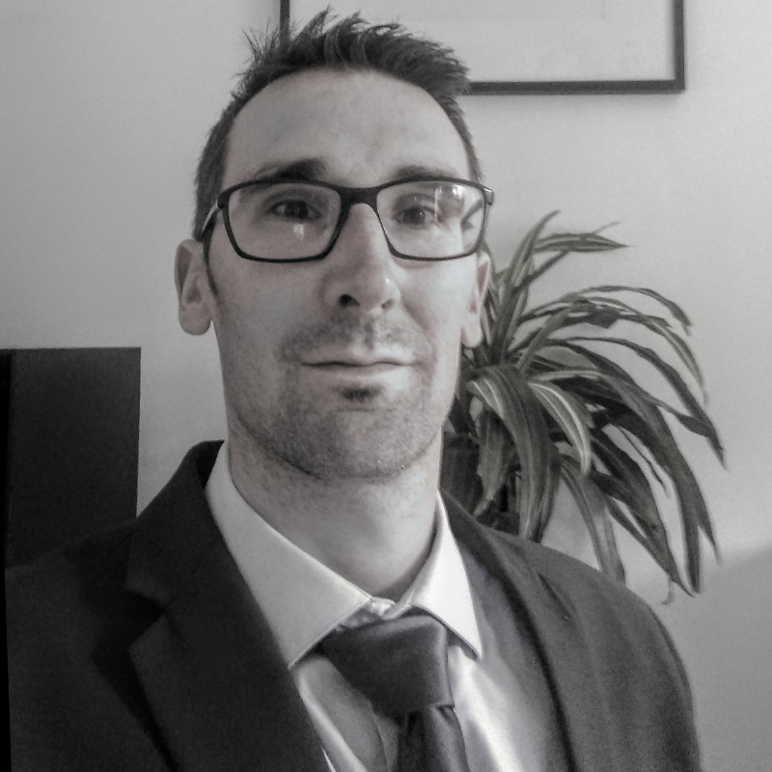



PRESENTATION
Bertrand jauffret
Florian MARC
Digital Product Manager
Responsable de l’innovation et de la transformation digitale chez Allopneus.com depuis 10 ans.
https://corporate.allopneus.com https://www.allopneus.com
Responsable des solutions Informatiques pour les opérations chez Airbus Helicopters, une centaine d’applications dont les solutions IIoT & connected Shopfloor.
Auparavant, SME pour EMEA chez PTC sur la solution Thingworx et consultant sur différents projets sur L’IoT, le PLM et la CAO.
Notes:
Allopneus :
Actionnaire Michelin
150k VU/mois 84000 m2 c’est presque 12 terrains de foot. M de pneus.

Slide 3
SOMMAIRE
I
V
I. PRESENTATION
I
V
II. programme et objectifs
I
V
III. Les prerequis: A. connaissances preliminaires iot
Le moyen connecté - le device : Arduino
La communication : média & protocoles: HTTP / REST
La plateforme IoT : Thingworx
B. La methodologie
Le modèle Agile (avantages, principes, focus SCRUM)
Agile super light adapté à l’atelier : User Stories, Product backlog, Sprint Review...)
I
IV. Realisation du projet :
V
Création du projet Thingworx (utilisateurs, entités, premier écran, écran)
Réalisation de l’US “stockage de données” (création de la BDD)
Rédaction des US manquantes et priorisation (Sprint planning)
Réalisation du projet
Présentation (Sprint Review/Demo)

Slide 4
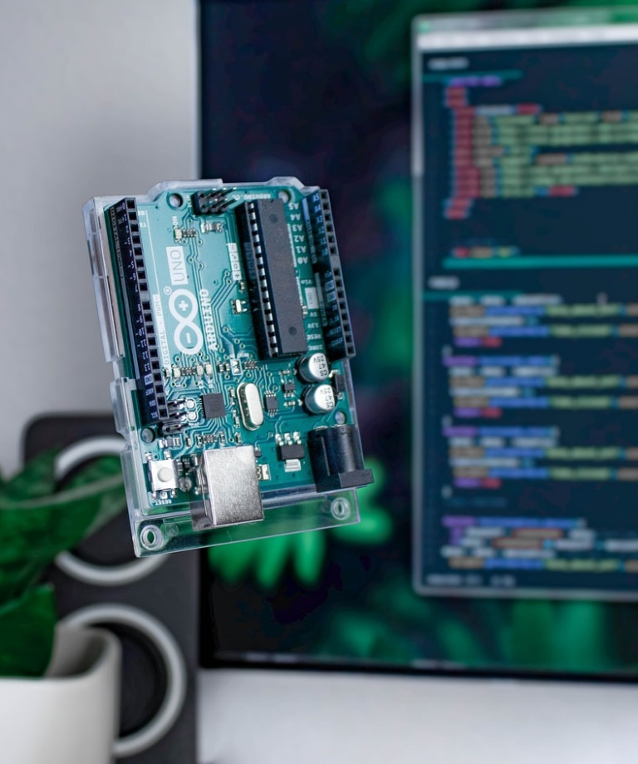

LE PROGRAMME
Objectif
L’objectif est de développer par groupe un projet mettant en jeu les notions de l’internet des objets (IoT)
les Moyens connectés
Les protocoles de communication
Le centre névralgique. : La plateforme IoT
Chaque équipe devra intégrer l’organisation du projet, les différents développements et les présentations du travail réalisé. La méthode sollicitée est inspirée de la méthode Agile.
La réalisation comptera pour 60% de la note du module IoT.
apprentissages
Les Apprentissages attendus : Découvrir les possibilités actuelles pour concevoir, prototyper et industrialiser des objets connectés.
Connaître les principaux protocoles de communication utilisés dans l’industrie pour les objets connectés
Développer un cas d’emploi sur un environnement (Thingworx) moderne et industriel
Appliquer la méthodologie Agile pour organiser et mener à bien le projet

Slide 5






CE QUI VOUS ATTEND
26 Avril
Présentation par équipe
Evaluation
Jeudi 8 Avril
Conception du moyen connecté. Connexion
8 Avril – 25 Avril
Finalisation des projets en autonomie.
Préparation de la présentation
1 semaine Travail en autonomie
Samedi 3 Avril
Revue et aide aux réalisations
26 Mars
Initialisation des projets
Découverte des technos

Slide 6

The AH IoT HUB

Slide 7
Airbus Helicopters IoT Architecture
AWS Airbus IoT Backbone
Corporate Network
MES
Thingworx Integration Layer
PLC & Heavy Machines
(Ethernet, Serial)
ReteX
eLogBook
Private Network
HealthBook
Thingworx IoT Platform
KepWare Connectivity
SkyWise
IIoT Data Lake (PostGres SQL)

Slide 8
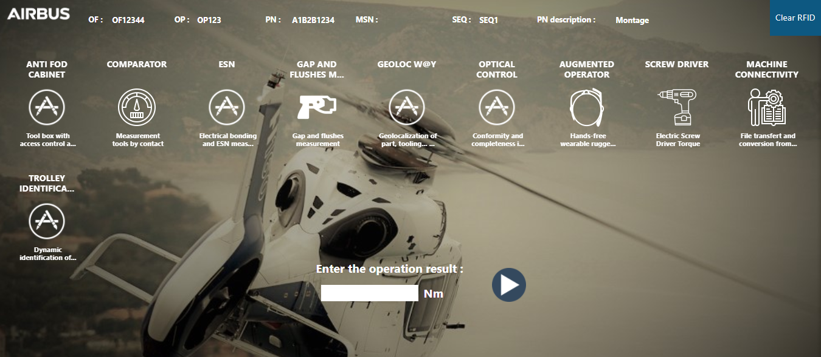
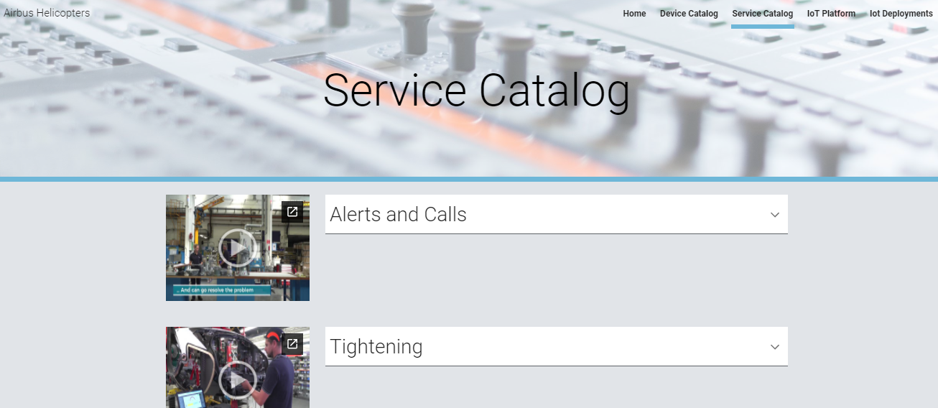
Airbus Helicopters IoT Overview

Slide 9

LE PROJET

Slide 10
LE PROJET
BESOIN
Le département s’intéresse à la qualité de l’air autour des résidences estudiantines. Il est demandé de pouvoir récupérer les taux de CO2 et les données météorologiques (Température / humidité) à différents emplacements de la région (Aix - Marseille), afin de pouvoir cartographier la qualité de l’air.
Il est important de pouvoir retracer des courbes historique des valeurs de CO2, température et humidité.
L’équipement permettant de réaliser ces mesures devra pouvoir fonctionner sur batterie, et se connecter aux différents réseaux personnels des étudiants
Les données doivent être mises à disposition pour chaque équipement de mesure sous forme de tableau de bord comportant les derniers relevés et les courbes historiques;
Les données consolidées de l’ensemble des équipements devront être mises à disposition sur une représentation cartographique.

Slide 11

LET’S TEAM UP !
Objectif
Création des PIZZA TEAM (3, 4 étudiants)
Récupérer un numéro d’équipe
Trouver un nom d’équipe
Trouver un logo d’équipe
Trouver une phrase de motivation par équipe
Personaliser chaqueChannel Discord avec Logo / nom d’équipe
Equipe « he-man & woman»
« Le bateau est plus en sécurité quand il est au port mais ce n'est pas pour cela qu'ont été construits les bateaux »
https://discord.gg/3nmPNSUE

Slide 12

PREREQUIS TECHNIQUES

Slide 13
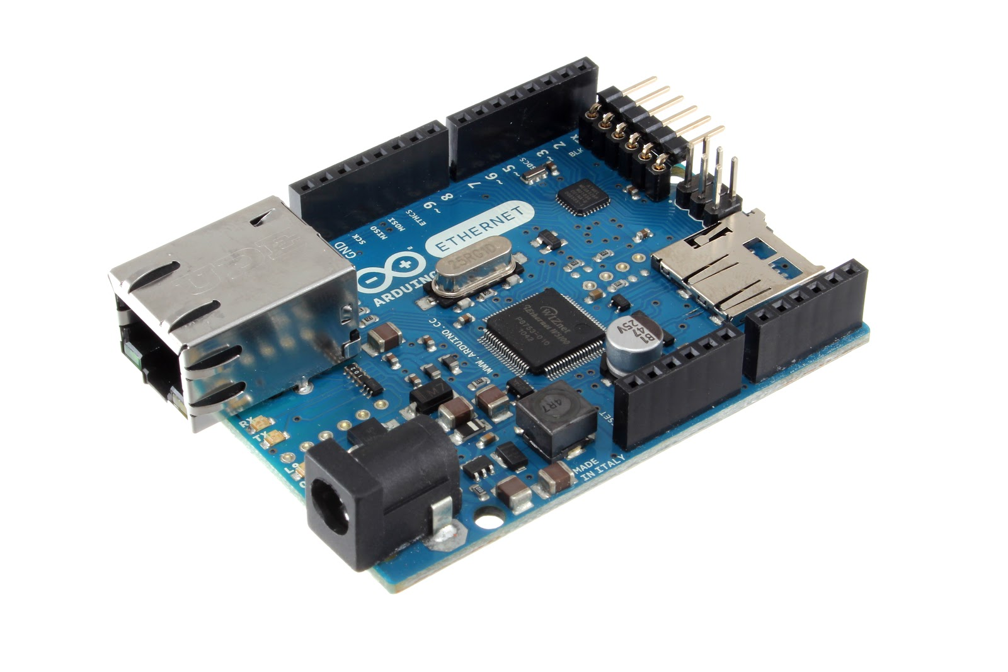


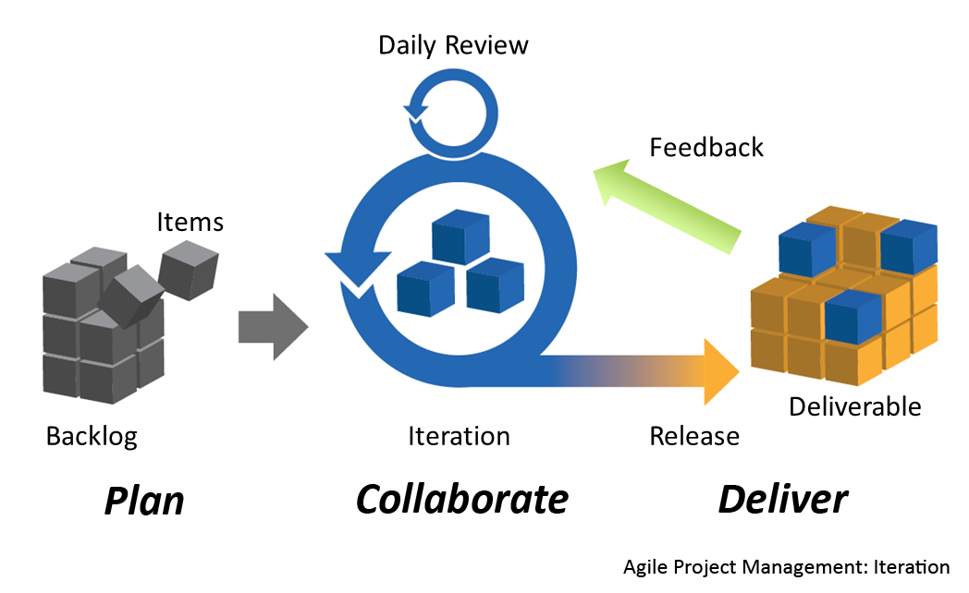


PREREQUIS TECHNIQUES
Sommaire
Arduino : les objets connectés simplifiés
Médias et protocoles
l'application : la plateforme Thingworx (installation locale)

Slide 14

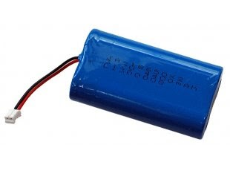

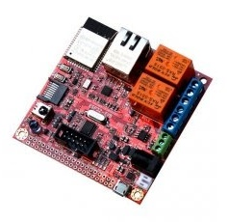
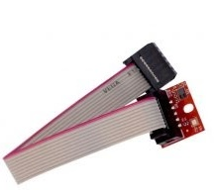

PREREQUIS TECHNIQUES
Apprentissages:
Dev embarqué
Arduino
Contraintes alimentation
capteurs & électroniques
Arduino : capteur de qualité de l’air DIY
Le hardware necessaire
Microcontrôleur : ESP32 (sur dev board);
Chipset de communication : intégré Wifi, Bluetooth
Capteur : ENV Sensor
Alimentation : Batterie LiPo + alimentation externe + USB
Le software necessaire
https://coolcomponents.co.uk
https://www.seeedstudio.com
https://www.olimex.com
https://www.liquidware.com
etc...
Environnement dev Arduino
Bibliothèques Olimex
“Templates” de code préparé pour ce cours

Slide 15
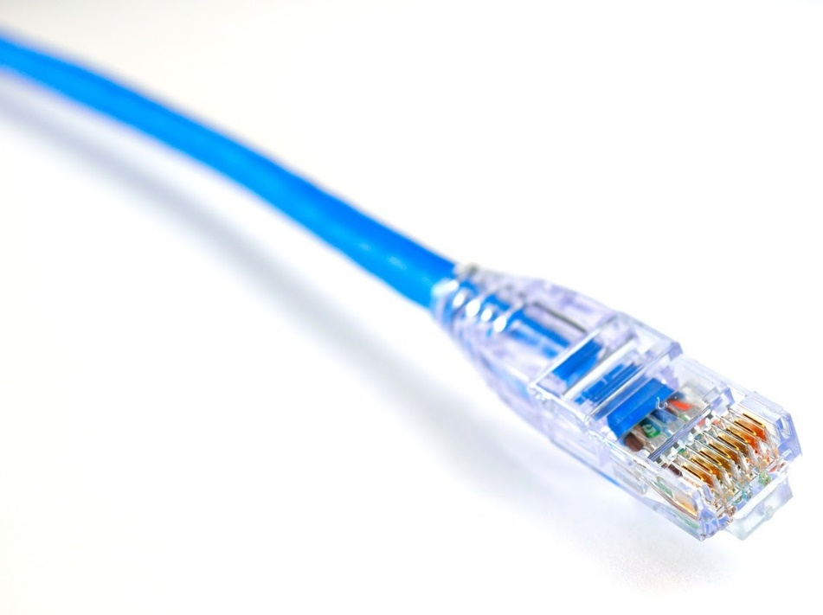


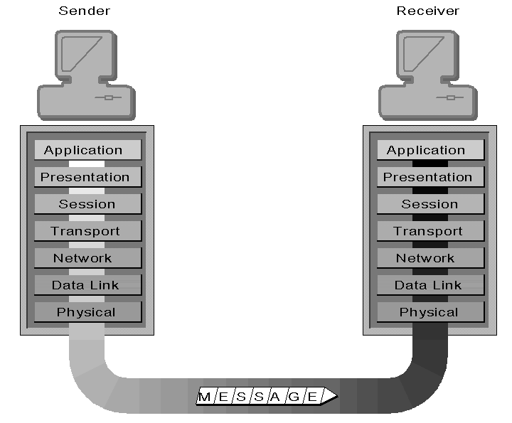

PREREQUIS TECHNIQUES
Apprentissages:
Différence Médium & protocole
Principaux protocoles
HTTP REST
La communication : médias et protocoles
Les principaux medias
Wifi
Bluetooth
Radio 433Mhz / 886 Mhz
LoRA & the Lora Alliance
SigFox
Cellular (GSM / 2, 3, 4 5 G)
NB-IoT
Les principaux protocoles
HTTP ( RESTFull -API)
OPC-UA - OPC-DA
ModBus
MQTT, Kafka, ...
TCP - ASCII ou binaire

Slide 16


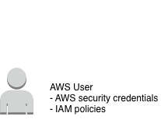
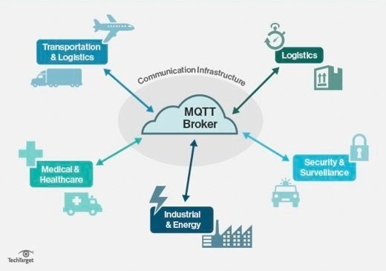
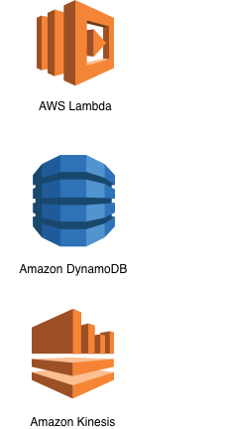

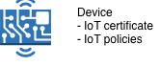
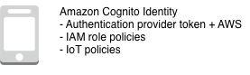
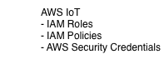
PREREQUIS TECHNIQUES
Apprentissages:
MQTT
le Protocole MQTT (Message Queuing Telemetry Transport)
Open source
Peut être utilisé pour la domotique (ex : liaison entre une Google Home et un broker MQTT)

Slide 17
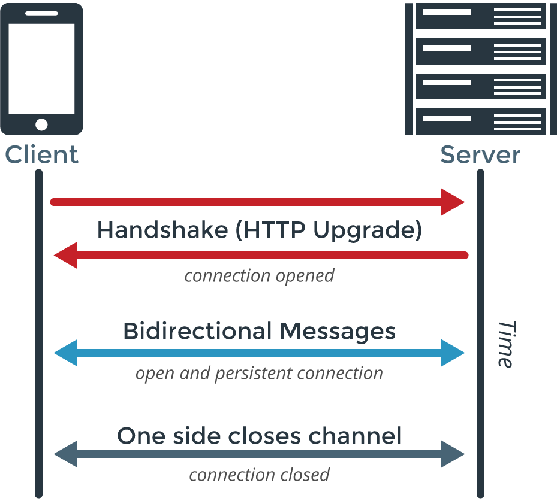

PREREQUIS TECHNIQUES
Apprentissages:
HTTP WebSockets
le Protocole WebSocket
websocket
WebSocket est un standard du Web désignant un protocole réseau de la couche application et une interface de programmation du World Wide Web visant à créer des canaux de communication full-duplex par-dessus une connexion TCP pour les navigateurs web.

Slide 18
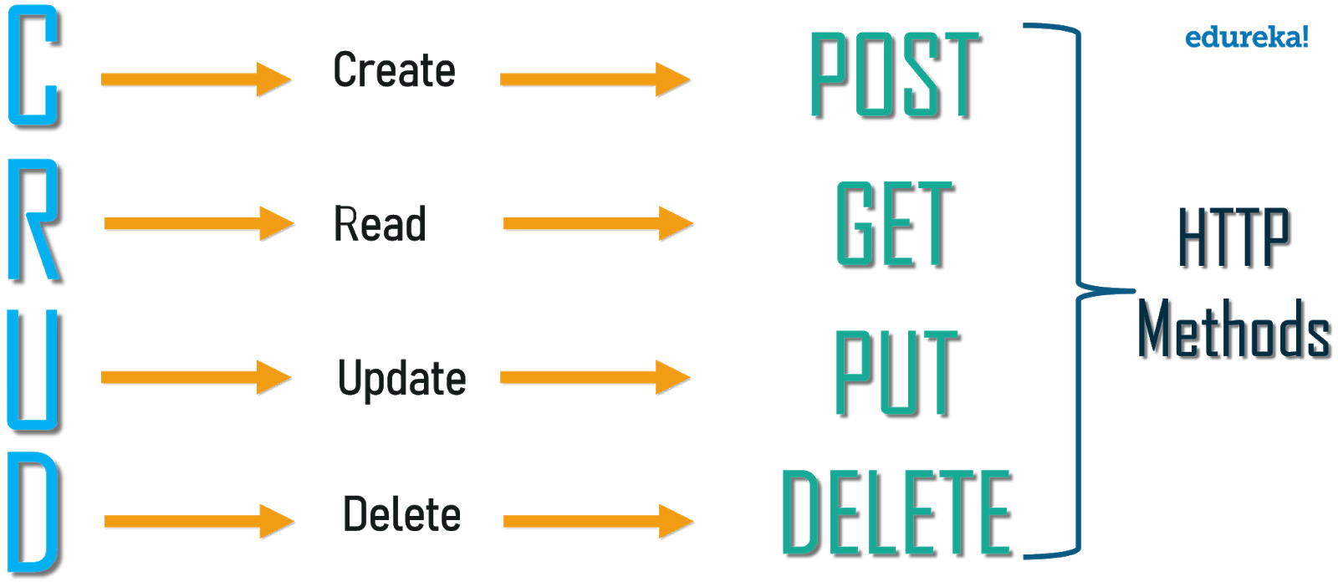
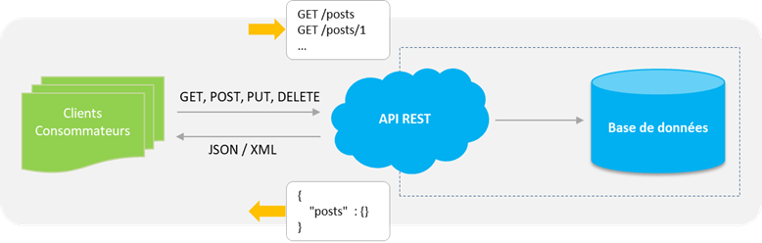
PREREQUIS TECHNIQUES
Apprentissages:
HTTP REST
Les APIs HTTP / REST
REST

Slide 19

CONSOLIDATION DES CONNAISSANCES

Slide 20
CONSOLIDATION DES CONNAISSANCES
Quelles sont les 3 composantes principales de l’IoT
citez 2 medias
Citez 2 protocoles
Arduino c’est quoi ?
Quel est le principal interet d’un protocole Message Bus (MQTT) ?
Quelle est la difference de fonctionnement entre http et websocket ?
Est-ce que REST est un protocole ?
Comment utiliser une api rest ?

Slide 21


Thingworx : la plateforme IoT

Slide 22
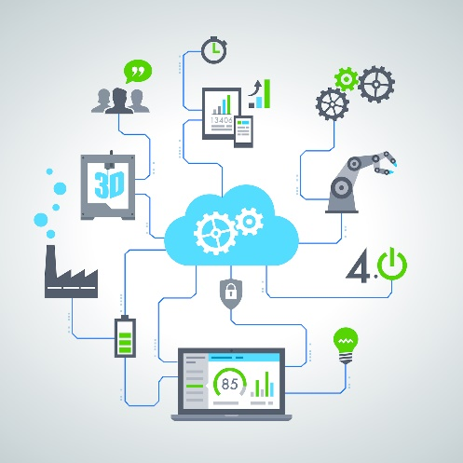
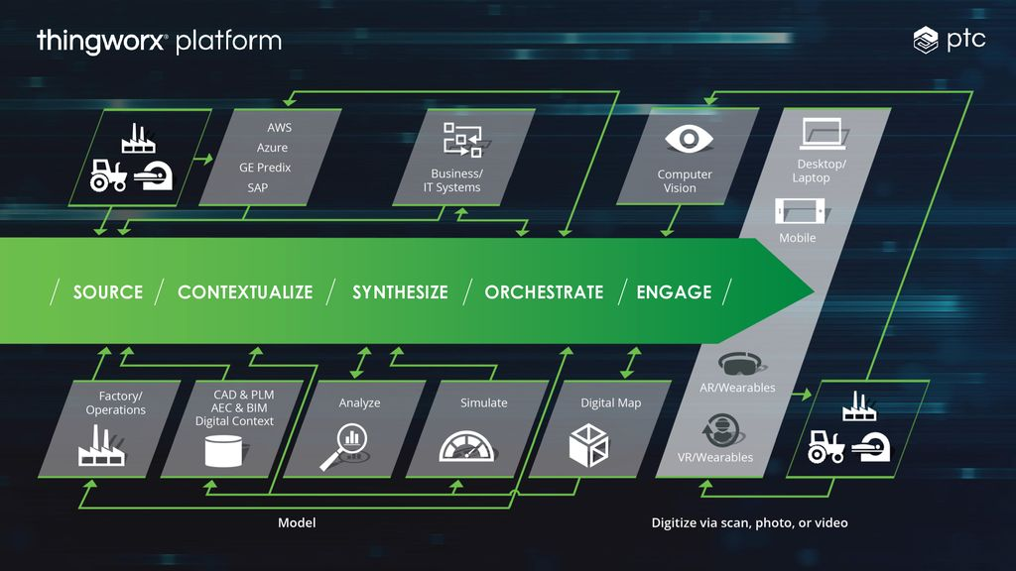
LA PLATEFORME IoT THINGWORX
Présentation Générale
Video d'introduction

Slide 23
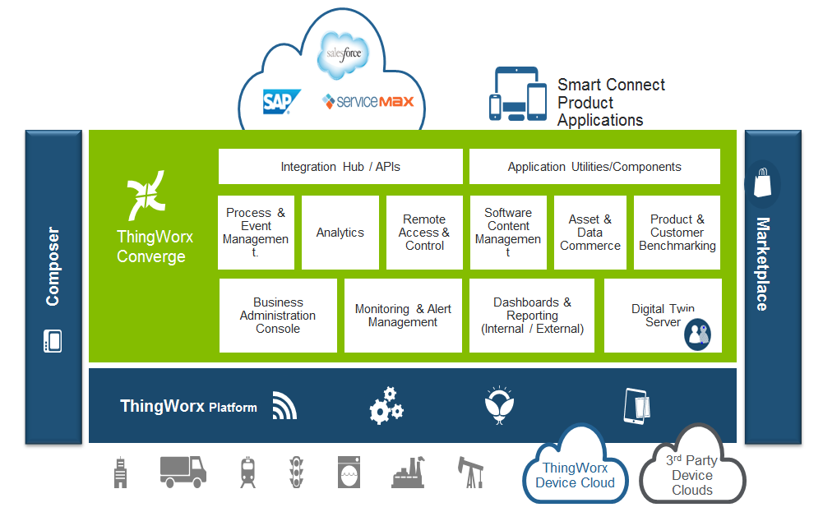
LA PLATEFORME IoT THINGWORX
L’application et la plateforme IoT
Plateforme integree
Back-end & Front-end
Connectivité
Intégration SI
Modèle de données
Logique Métier
Mashups (IHM)

Slide 24



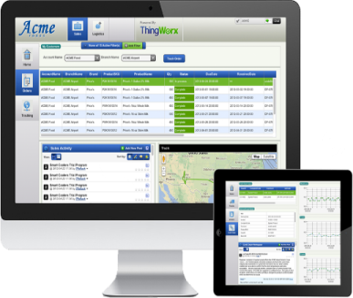









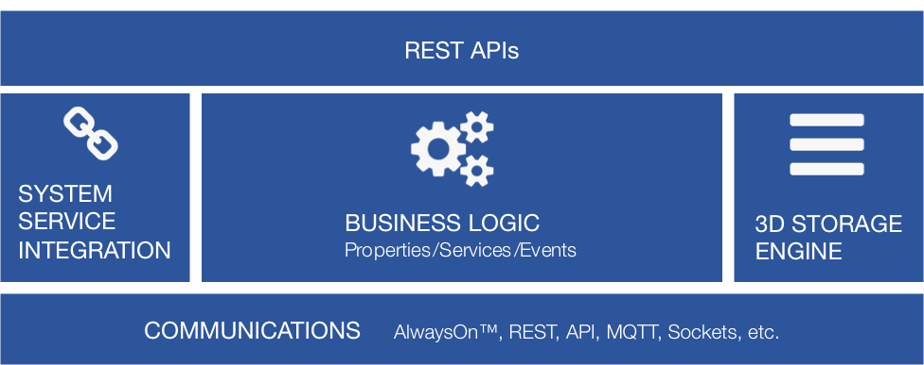









LA PLATEFORME IoT THINGWORX
L’application et la plateforme IoT
Dynamic Apps.
Application Layer
Business Systems
Cloud Services
MASHUPS (Front END)
ThingWorx Rapid Application
Dev.
Platform
Core Layer
Sensors, Devices &
Equip.
Connectivity Layer

Slide 25
LA PLATEFORME IoT THINGWORX
Liens Utiles
Liens utiles
Video d'introduction
Un bon tuto pour démarrer
Le glossaire

Slide 26
LA PLATEFORME IoT THINGWORX
The Thingworx Thing Model
Thing model
Any physical object or system in ThingWorx has to be represented by a “Thing”.
A “Thing” could be:
An instance of a Smart Connected Product
A database instance
A set of Web Services
A Timer
Basically Any…thing !
All “Things” have
Properties - attributes
Services – mechanisms to provide data about the Thing
Events – broadcast that something has happened to the Thing
Subscriptions – Enable the Thing to react to the Events of other Things

Slide 27
LA PLATEFORME IoT THINGWORX
Properties, Services, Events, Subscriptions
schema
Vehicle
Properties:
Subscriptions:
Driver
Location
Subscribed to
Event Name: DataChange (Built-in)
Send “Welcome!” SMS to new driver
DataChange
Event Name: OffRoute (User-Defined)
Send Driver and Location values (OffRoute’s DataShape) to dispatcher via SMS
Evaluates
Services:
CheckLocation
Check vehicle Location to see if its off its route. If it is, trigger OffRoute Event
Defined Event
Subscribed to
Triggers
Events:
OffRoute
DataShape: table containing Driver and Location values

Slide 28
LA PLATEFORME IoT THINGWORX
ThingTemplates and ThingShapes
ThingTemplate / Thingshapes
So that you don’t have to create each Thing instance individually, you build up a model of the Thing using a combination of ThingTemplates and ThingShapes.
Do not try to make a direct comparison between this model and OOP. There are some parallels, but it’s not quite the same!
ThingTemplates build a linear hierarchy
Child Templates inherit directly from the Parent.
Child Templates can have new Properties, Services, Events and Subscriptions but cannot override those they have inherited.
ThingTemplates are best used to model a tree of similar objects
ThingShapes add capability
A ThingTemplate can use “0 to n” ThingShapes
ThingShapes add properties, services, events and subscriptions to the Template
ThingShapes are best used to add behaviours or capabilities that are common across multiple ThingTemplate Trees.

Slide 29
LA PLATEFORME IoT THINGWORX
The ThingWorx “Thing” Model - ThingTemplates
A Visual Representation - ThingTemplates
Properties:
Current Speed
Driver
Location
Vehicle
ThingTemplate
Level 1
Car
Truck
ThingTemplate
Level 2
Properties:
As Vehicle +
Number of Seats
Electric
Car
Internal Combustion Car
Tanker
Truck
Refrigerated
Truck
ThingTemplate
Level 3
Properties:
As Car +
Battery Capacity
Re-Charge Time
Properties:
As Car +
Fuel Type
Fuel Consumption

Slide 30
LA PLATEFORME IoT THINGWORX
The ThingWorx “Thing” Model - ThingTemplates
A Visual Representation - ThingTemplates
Vehicle
ThingTemplate
Level 1
Car
Truck
ThingTemplate
Level 2
Electric
Car
Internal Combustion Car
Tanker
Truck
Refrigerated
Truck
ThingTemplate
Level 3
EC1
EC2
EC3
IC1
IC2
TT1
TT2
TT3
RT1
RT2
Things
EC4
EC5
EC6
IC3
IC4
TT4
TT5
TT6
RT3
RT4

Slide 31
LA PLATEFORME IoT THINGWORX
The ThingWorx “Thing” Model - ThingShapes
A Visual Representation - ThingShapes
Refrigerated Unit
ThingShape
Truck
Vending Machine
Refrigerated
Truck
Properties:
Operating Temperature
Capacity
Power Consumption
Heat Output
Refrigerated
Vending Machine

Slide 32
LA PLATEFORME IoT THINGWORX
Base ThingTemplates (1/2)
THINGTEMPLATES
A ThingTemplate has to inherit from one and only one ThingTemplate.
This isn’t a mad as it first sounds….
ThingWorx has a collection of what are called BaseThingTemplates.
These are “special” ThingTemplates that do not have a parent.
There are a number of BaseThingTemplates
Each serves a different purpose.
The current full list is (Bold denotes used in this class):
Wiki, EMSGateway, ContentCrawler, RemoteThing, Blog, Stream, Timer, RemoteThingWithTunnels, RemoteThingWithFileTransfer, RemoteDatabase, ThingWorxServer, ConnectionServer, GenericThing, Security Monitor, DataTable, RemoteThingWithTunnelsAndFileTransfer, SDKGateway, Scheduler, DataBase, FileRepository, RemoteDataTable, RemoteBlog, RemoteStream, RemoteWiki, Mailserver

Slide 33
LA PLATEFORME IoT THINGWORX
Base ThingTemplates (2/2)
THINGTEMPLATES
Many of the Base ThingTemplates are there to enable other data types:
Blog, Wiki, DataTable, Stream etc
We will look at some of these in more detail later in the course
Other BaseThingTemplates enable specific capability
Timer, ContentCrawler, SecurityMonitor
For data modelling in this course we will be using two Base ThingTemplates
GenericThing
RemoteThing

Slide 34
LA PLATEFORME IoT THINGWORX
Base ThingTemplates – Extensibility
THINGTEMPLATES
The GenericThing Base ThingTemplate is the simplest staring point for a modelled Thing
It has a set of Properties, Services, Events & Subscriptions that are inherited by all ThingTemplates that use it.
The RemoteThing has the same basic features as the GenericThing, but also gains
Some extra properties from the Connectable ThingShape
Some extra services from the GetRemoteMetadata ThingShape
Note Connectable and GetRemoteMetaData ThingShapes are System objects.
These extra capabilities allow Things that have inherited from the RemoteThing Template to connect to and receive data from remote things

Slide 35
CONSOLIDATION DES CONNAISSANCES

Slide 36
RECAP !
Thing Shape – Base definition component. Top of inheritance structure. Should have unique behaviors.
Thing Template – Used to model a set of similar objects. Can implement multiple Thing Shapes and one Thing Template.
Thing – A specific instance of an object or system. Can implement one Thing Template and multiple Thing Shapes.
Property – Describes the current conditions of a Thing.
Service – Function a Thing can perform. Built with Script Handler.
Event – When triggered, sends data to a subscriber.
Subscription – Performs a function when an Event is triggered. Built with Script Handler.

Slide 37
LA PLATEFORME IoT THINGWORX
Data Shapes
Data shapes
Purpose: Define a set of data being viewed in a table or sent by an Event
Data Shape
viewed in a table
Create a table structure that uses a Data Shape
InfoTable
Stream
Data Table
FieldDefinitons
VMTemperature (#)
VMHumidity (#)
Pre-defined fields
Custom fields added by Data Shape
Tags | id | Timestamp | Source | SourceType | Location | VMTemperature (#) | VMHumidity (#)

Slide 38
LA PLATEFORME IoT THINGWORX
Data Shapes
Data shapes
Purpose: Define a set of data being viewed in a table or sent by an Event
Data Shape
sent by an Event
Have an Event send information in the form of a Data Shape
FieldDefinitons
VMTemperature (#)
VMHumidity (#)
VendingMachineShape
Properties
Event
CurrentTemperature (#)
CurrentHumidity (#)
TemperatureHigh (Y/N)
TemperatureLow (Y/N)
HumidityHigh (Y/N)
HumidityLow (Y/N)
When triggered, send out some Vending Machine Data:
VMTemperature (#)
VMHumidity (#)

Slide 39

METHODOLOGIE

Slide 40
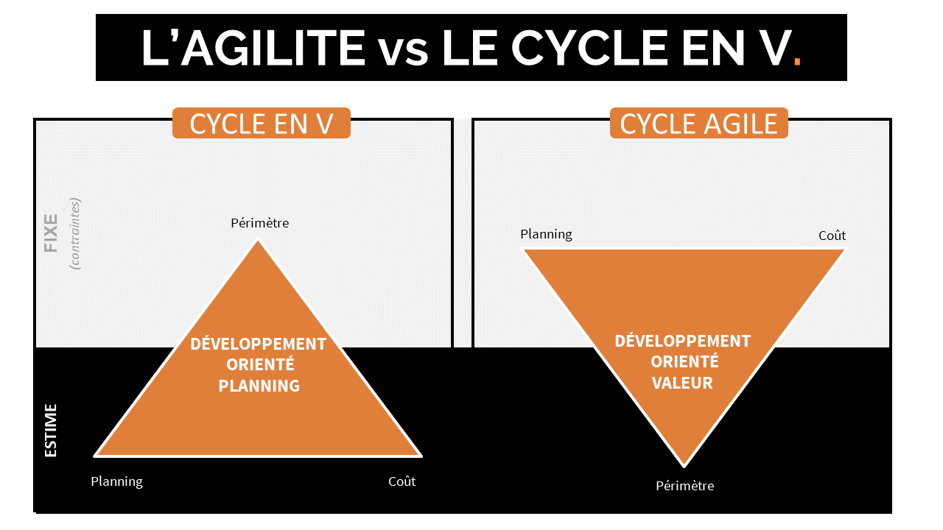
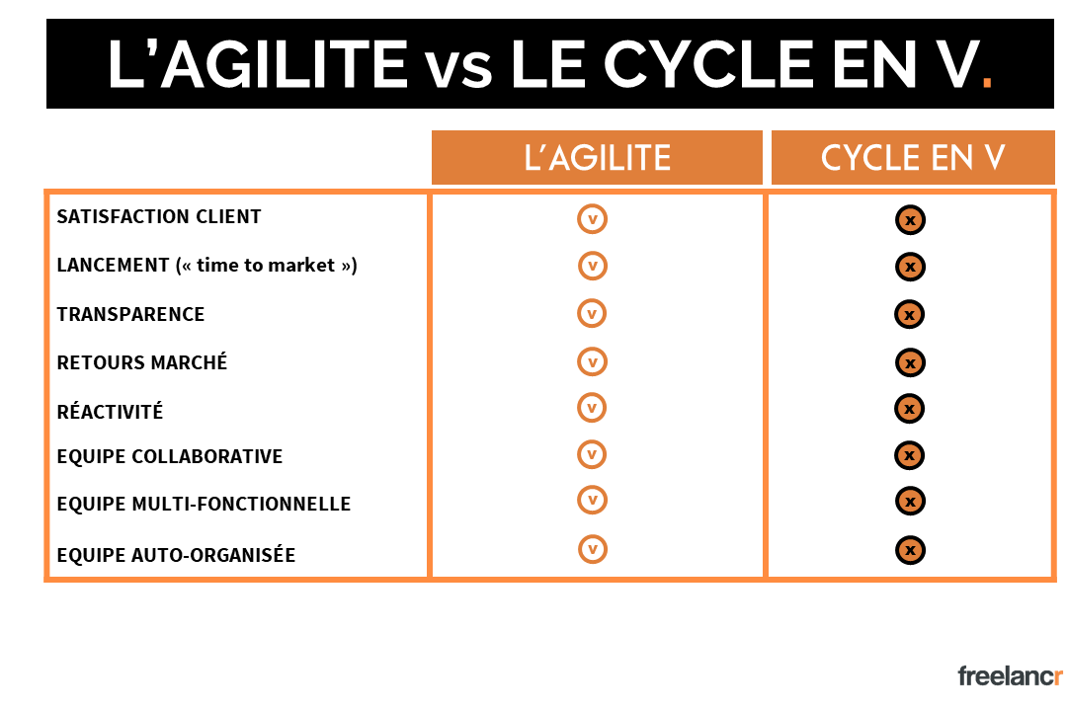
LE MODELE AGILE
Pourquoi utiliser un modele agile ?
exemples
La gestion de projet complexe nécessite d’avoir un cadre organisationnel rigoureux pour :
mieux aborder les problématiques complexes et mouvantes de manière efficace et créative afin de générer le plus de valeur possible
Pilotage sécurisé
avancement du développement plus visible
planning et la gestion des risques respectée
Quelques exemples de modèles Agiles :
Scrum
SAFe (Scaled agile framework)
BDD : behaviour-driven development / Programmation pilotée par le comportement)
XP : Extreme programming (utilise le pair programming)
…
Notes:
Certifications

Slide 41
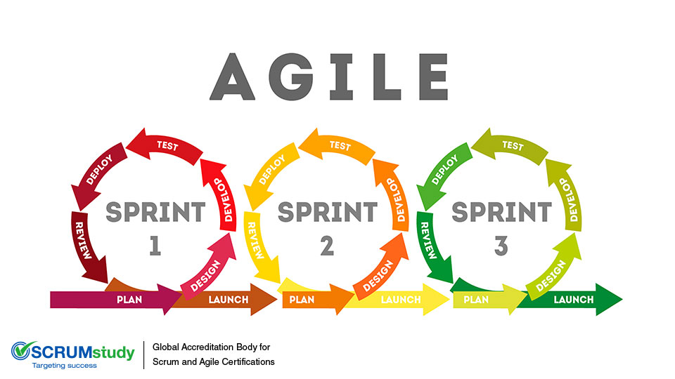
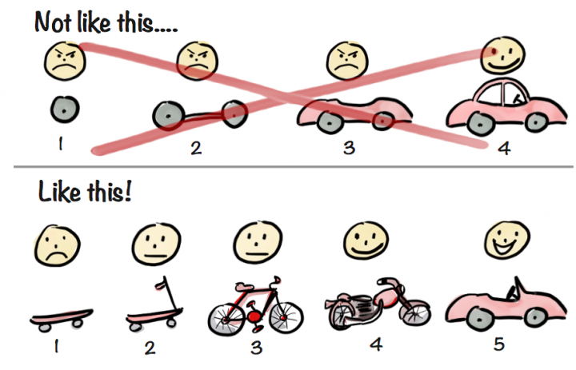
FOCUS SCRUM
Methode agile vs
modele agile
Fonctionnement itératif et incrémental
Scrum n’est pas une méthode mais un cadre de travail, applicable aussi bien d’en un contexte de développement industriel et technique mais aussi :
écrire un livre
rénover votre maison
ne plus être en retard en cours le matin
…

Slide 42
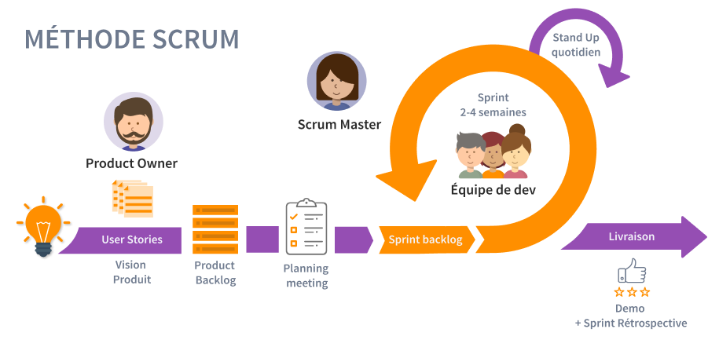
FOCUS SCRUM
3
Roles - scrum team
Produt Owner : Représentant du "client" (garante valeur business), décrit et priorise
Scrum Master : Facilite les interactions PO/DEV, lève les obstacles, permet à la Team de rester concentrée. garant du scrum
Team : Equipe autonome et autogérée (env 3 à 9 personnes (développeurs / experts UX / graphic designer / expert sécurité etc...). Responsable du livrable.
1
2
4
5
6
2
Artefacts
CEREMONIES
2
1
Sprint Planning : Le PO définit les User Stories pour le sprint La dev team selectionne les US qu’elle pense finir dans le sprint
Daily Scrum : tous les jours debout et à la même heure (autour d'un café par exemple)pour communiquer, identifier les points de blocages, réagir vite
Sprint Review : Démonstration, Récolte de "feedback"
Retrospective Sprint : Définition de ce qui est à améliorer, ce qui est à garder, ce qui est à arrêter pour en retirer une liste d’actions d’améliorations pour le sprint suivant..
Product Backlog : la liste des besoins du produit
Sprint Backlog : liste des Product Backlog Items sélectionnés pour le Sprint en cours.
Product Increment : ensemble des Product Backlog Items finalisés lors du Sprint en cours (livrable).
2
3
4
5
6
Notes:
- qui connait la différence entre un chef de projet et PO ? Le CDP est leader et le manager de ses équipes. Budget et deadline fixés par client ou managment). On lui donne un CDC. Le PO responsable maximiser la valeur du produit. Responsable du succès produit. Il liste les exigences. Pas responsable de l’equipe. Et est membre de l’équipe.
User story : exprime le besoin, fonctionnalité pour les dev

Slide 43

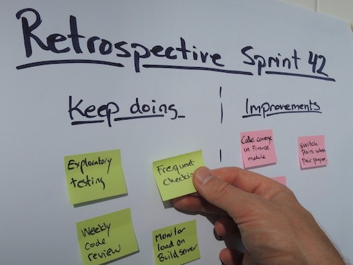
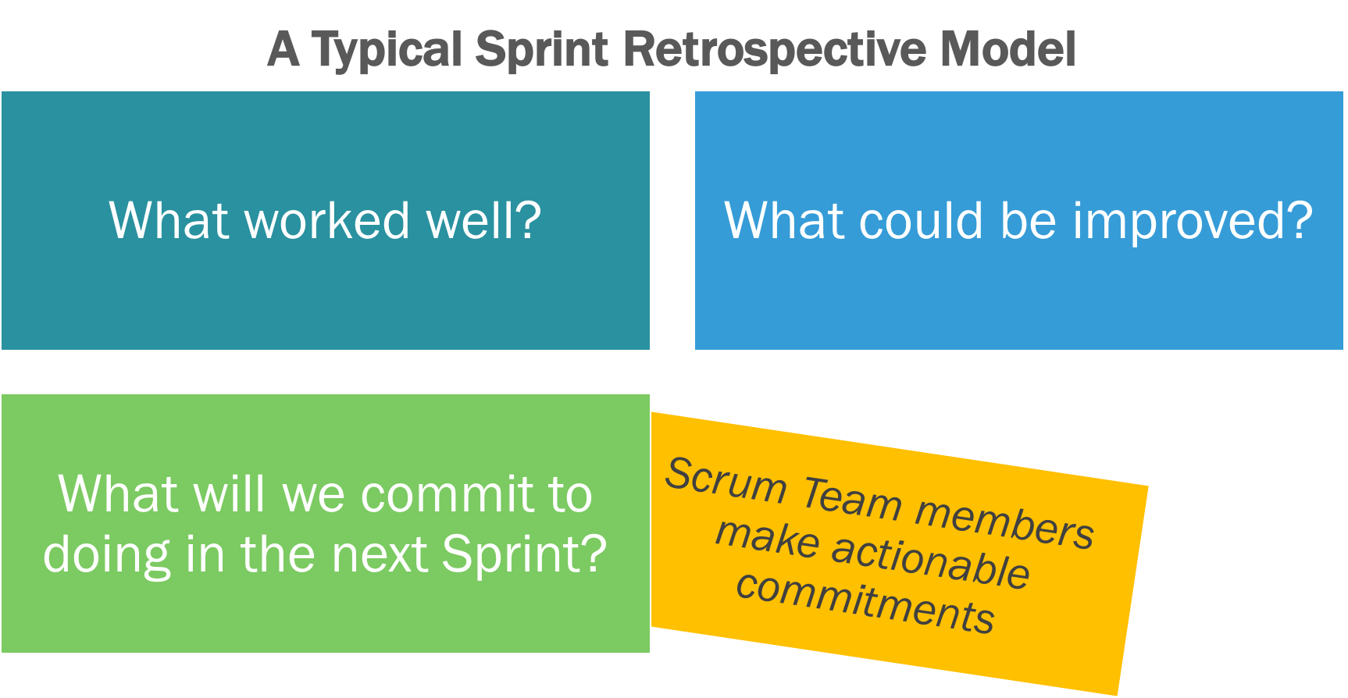
FOCUS SCRUM
Pour aller plus loin - Ressources
Scrum Guide : https://scrumguides.org/scrum-guide.html
Scrum Guide expliqué en Français et en vidéo : https://www.youtube.com/watch?v=53Me6CvtSKM Facilite les interactions PO/DEV, lève les obstacles, permet à la Team de rester concentrée. garant du scrum
Définition des termes liés à Scrum : https://guide-agile.wishtack.io/scrum
Notes:
Questions : - SG 17 pages en Anglais
-

Slide 44
UN SCRUM LIGHT POUR L’ATELIER IoT
3
Roles - scrum team
Chaque groupe joue tous les rôles de la scrum team
1
2
4
5
6
2
Artefacts
CEREMONIES
1
Product Backlog : User Stories à écrire
Sprint Backlog : 1 Sprint donc contient toutes les User Stories
Product Increment : 1 Sprint donc 1 livrable.
2
Sprint Planning : On evalue les User Stories. Elles feront toutes partie du Sprint Backlog.
Daily Scrum : Peut être réalisé de façon régulière.
[Evaluation] Sprint Review : Démonstration, Récolte de "feedback«
[Evaluation] Retrospective Sprint : Un rétro light à l’oral en fin de demo
2
3
4
5
6

Slide 45
CONSOLIDATION DES CONNAISSANCES

Slide 46
CONSOLIDATION DES CONNAISSANCES
SCRUM C’est QUOI ?
Quels sont Ses principaux avantageS ?
Qu’est ce qu’une USER Story ?
Qu’est ce que le sprint backlog ?
A QUOI SERT LA RETROSPECTIVE SPRINT (derniere ceremonie) ?

Slide 47

REALISATION DU PROJET

Slide 48
REALISATION DU PROJET
Travail en autonomie
Samedi 3 Avril
Revue
Echanges sur Discord
Travail en autonomie
Creation de la database Thingworx
Rédaction des US manquantes et priorisation (Sprint planning)
Réalisation de la première US

Slide 49
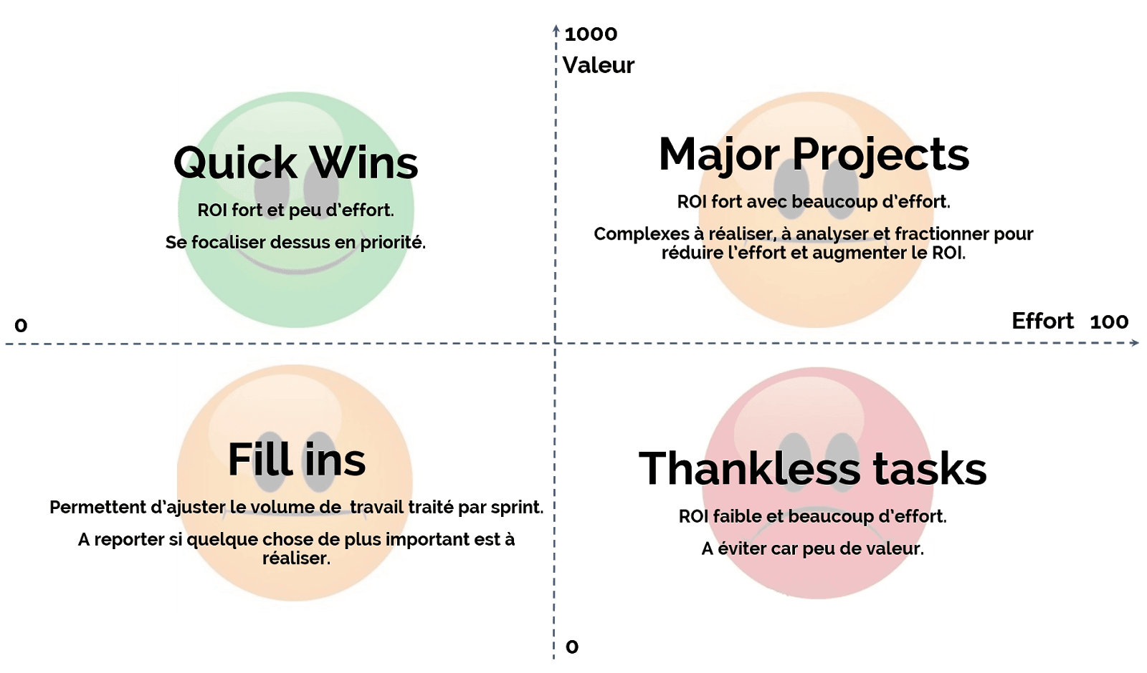
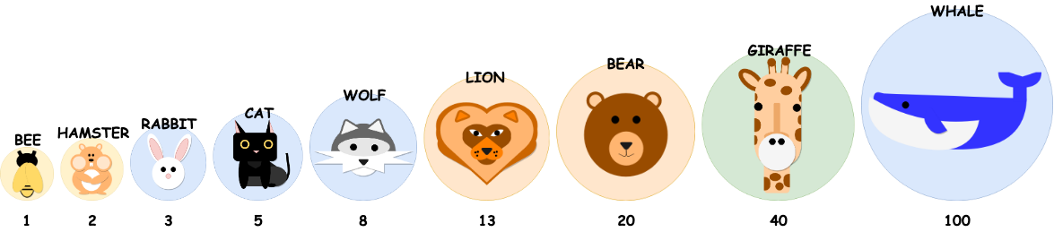
SCRUM
Comment estimer une US ?
Pourquoi estimer ?
Pour isoler les US qui apportent le plus de valeur au produit
EXEMPLE
concept Agile WSJF (Weighted Shortest Job First / le travail le plus lourd et le plus court en premier)
le poids CoD (Cost Of Delay) / Durée => on manage par la valeur et l’effort
eSTIMATIONS
Taille de t-shirt : XS, S , M, L, XL, XXL (linéaire)
Story Point : suite de Fibonacci (spirale logarithme)
Notes:
Synthaxe Gherkin

Slide 50
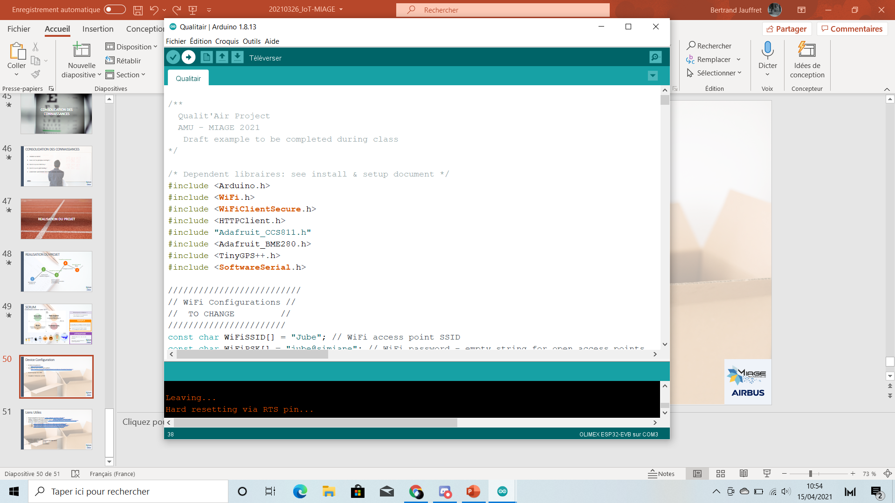
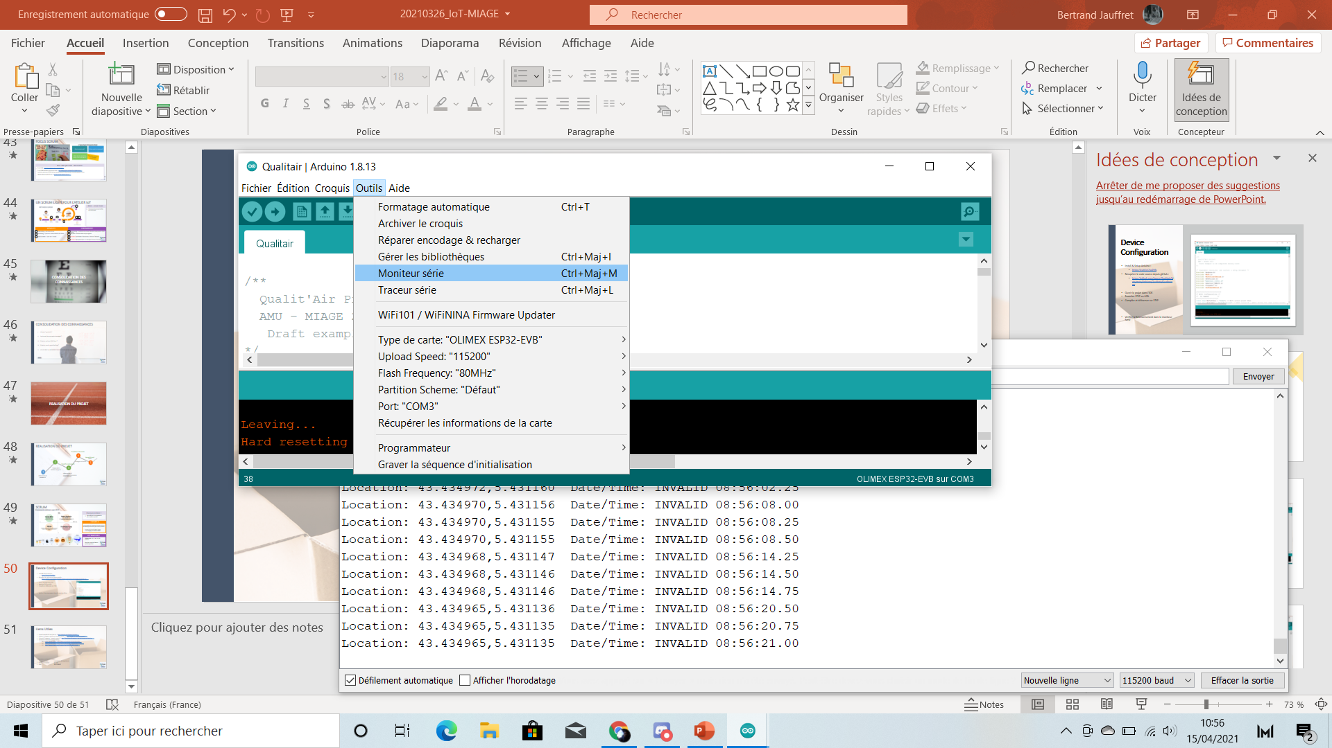
Device Configuration
Install & Setup Arduino :
https://cutt.ly/2voZv5s
Récupérer le code source depuis gitHub :
https://github.com/lapsss/Qualitair/blob/main/Arduino/Qualitair/Qualitair.ino
Ouvrir le projet dans l’IDE.
Modifier les paramètres (haut du fichier)
Brancher l’ESP en USB.
Compiler et téléverser sur l’ESP
Vérifier le fonctionnement dans le moniteur Série

Slide 51
Liens Utiles
Projet Exemple & Code Source : https://github.com/lapsss/Qualitair
Support Thingworx platform (compte requis) : https://www.ptc.com/en/support/
Tutoriels Thingworx (compte requis) : https://developer.thingworx.com/en/resources/guides
Hardware drivers & Documentation :
GPS : https://www.olimex.com/Products/Modules/GPS/MOD-GPS/
ENV : https://www.olimex.com/Products/Modules/Sensors/MOD-ENV/
ESP : https://www.olimex.com/Products/IoT/ESP32/ESP32-EVB/
Information contrat PTC / AMU :
Customer Name: UNIVERSITE DE MARSEILLE
Customer Number: 457185
SCN : 1R2358657

